Slide 1

Intégration Aymeric Le Cam Jouet le 10 FEVRIER 2025

Slide 2
Informatique
Intégration société Cotevent
Visite du site
Historique société
Déroulé de ton stage
Objectifs
Prise connaissance ERP - Dolibarr
Prise connaissance Site internet
Planning

Slide 3
Historique
2 environnements internet pour des prestations liées :
Le Fournay : Chambres d’hôtes – En production
Cotevent : Prestations séminaire, team building, formations, Production musicale (Enregistrement), Evènements familiaux (cousinades, anniversaires, …)- En recette et nécessite de nouveaux développements
Architecture technique :
Environnement de recette et de production pour chacun des sites développés et mis en production
Wordpress avec plugin système de réservation Hbook mis en place pour la réservation de chambres d’hôtes Le Fournay
Plugin de mise en page Elementor
Des environnements tous hébergés chez O2Switch

Slide 4
Schéma architecture globale 2 environnements liés : Le fournay // Co’T’Event
Hébergement sécurisé O2Switch
COTEVENT
Environnement de recette
Environnement de production
Réalisé
A faire
A faire
ERP/CRM
Dolibarr
Référentiels
Rh, Commercial
Agendas
Réservations validation ….
Site WEB
Référencement Google
Communication
Enregistrement Réservations vers ERP/CRM
Visualisation DEVIS
ERP/CRM
Dolibarr
Référentiels
Rh, Commercial
Agendas
Réservations validation ….
Site WEB
Référencement Google
Communication
Enregistrement Réservations vers ERP/CRM
Visualisation DEVIS
Système de paiement
Stripe
Ou Monetico
Gestion de la Data
Ouitil de BI
Pilotage stratégique et opérationnel
Gestion financière
….
Gestion de la Data
Ouitil de BI
Pilotage stratégique et opérationnel
Gestion financière
….
LE FOURNAY
Environnement de recette
Environnement de production
Système de paiement
Stripe
Réalisé
Réalisé
Site WEB
Référencement Google
Communication
Enregistrement Réservations vers ERP/CRM
Visualisation DEVIS
Référentiels
Rh, Commercial
Agendas
Réservations validation ….
Site WEB
Référencement Google
Communication
Enregistrement Réservations vers ERP/CRM
Visualisation DEVIS
Référentiels
Rh, Commercial
Agendas
Réservations validation ….
Gestion de la Data
Ouitil de BI
Pilotage stratégique et opérationnel
Gestion financière
….
Gestion de la Data
Ouitil de BI
Pilotage stratégique et opérationnel
Gestion financière
….

Slide 5
Schéma architecture globale 2 environnements liés : Le fournay // Co’T’Event
A étudier
Hébergement sécurisé O2Switch
COTEVENT
Environnement de recette
Environnement de production
ERP/CRM
Dolibarr
Référentiels
Rh, Commercial
Agendas
Réservations validation ….
Site WEB
Référencement Google
Communication
Enregistrement Réservations vers ERP/CRM
Visualisation DEVIS
ERP/CRM
Dolibarr
Référentiels
Rh, Commercial
Agendas
Réservations validation ….
Site WEB
Référencement Google
Communication
Enregistrement Réservations vers ERP/CRM
Visualisation DEVIS
Gestion de la Data
Ouitil de BI
Pilotage stratégique et opérationnel
Gestion financière
….
Gestion de la Data
Ouitil de BI
Pilotage stratégique et opérationnel
Gestion financière
….
Système de paiement
Stripe
Système de paiement
Monetico
LE FOURNAY
Environnement de recette
Environnement de production
Site WEB
Référencement Google
Communication
Enregistrement Réservations vers ERP/CRM
Visualisation DEVIS
Référentiels
Rh, Commercial
Agendas
Réservations validation ….
Site WEB
Référencement Google
Communication
Enregistrement Réservations vers ERP/CRM
Visualisation DEVIS
Référentiels
Rh, Commercial
Agendas
Réservations validation ….
Gestion de la Data
Ouitil de BI
Pilotage stratégique et opérationnel
Gestion financière
….
Gestion de la Data
Ouitil de BI
Pilotage stratégique et opérationnel
Gestion financière
….

Slide 6
ARCHITECTURE
Site WEB
Référencement Google
Communication
Enregistrement Réservations vers ERP/CRM
Visualisation DEVIS
Référentiels
Rh, Commercial
Agendas
Réservations validation ….
Hébergements sur 02Switch
ERP
Sites WEB
Wordpress
Plugin utilisés
Elementor
Hbook
Stripe
Yoast SEO
ERP
Doolibarr

Slide 7
Les manques fonctionnels aujourd’hui
Les + aujourd’hui
Choix des solutions applicatives ERP, BI, Site, Paiement
Architecture technique mise en place
Choix des composants et développements fait en grande partie (80%)
Système de réservation de Cotevent non opérationnel
Des échanges par API à mettre en place
Un système de paiement en ligne couteux
Un référencement à améliorer
Une utilisation des données à développer
Une maintenance qui peut être chronophage

Slide 8
Cahier des charges
Finaliser le système de réservation et de devis Cotevent
Conceptualiser et développer les pages et système de réservation en lien avec l’ERP de Cotevent
Principe de page de réservations dynamique par parcours
Principes d’une market place. Le référencement d’un produit sur l’ERP autorisera le produit à être proposé à la clientèle
Changer le système de paiement de stripe vers Monetico
Mettre en place le système de paiement en ligne Monetico à la place de Stripe sur Cotevent puis sur Le Fournay
Améliorer le référencement :
être dans le top 3 sur les thèmes chambres d’hôtes, séminaire, team building, enregistrement, résidence d’artiste
Mise en place des KPI via requête SQL
S’imprégner de l’architecture des tables de l’ERP et de Wordpress, pour développer et automatiser les requêtes SQL qui seront utilisées via outil de BI ou à partir d’un tableur
Une maintenance à automatiser au maximum

Slide 9
Cahier des charges
Finaliser le système de réservation et de devis Cotevent
Conceptualiser et développer les pages et système de réservation en lien avec l’ERP de Cotevent via les API existantes nativement dans Dolibarr
ERP Cotevent
Dolibarr
Référentiels
Catalogue
Offre
Tarif
Site et pages Word Press
Cotevent

Slide 10
parcours
Principe de réservation par parcours
Vous êtes entreprise ? Vous chercher à organiser un séminaire ? ..
Vous êtes musicien ? Ou vous chercher des services en lien avec la musique ?
Vous chercher une formation ?
Vous chercher des consultants sur les thématiques que nous proposons ?
Vous chercher à louer des des matériels … ?
Le client potentiel entre sur son parcours de réservation a partir de dates et de disponibilités de dates selon le parcours qu’il a sélectionné
Après chaque étapes de validation nous lui proposons des services complémentaires. Chaque clic validé rentre les articles et services sélectionnés dans son panier qui est le reflet de son devis provisoire car le devis définif sera transmis à partir de Dolibarr
Les articles et services proposés sont proposés dans un ordre différent selon le parcours sélectionnés.
Principe d’une market place avec référencement article et service à partir de l’ERP. Seul les articles actifs ou validés sur ERP seront mis à disposition avec leur condition
La proposition doit être dynamique, les pages u certaines pages doivent être dynamique compléter leur champs a partir des interrogations via API ( article ou service, description, tarif, conditions particulières avec minimum quantitatif par exemple ou maximum ….)

Slide 11
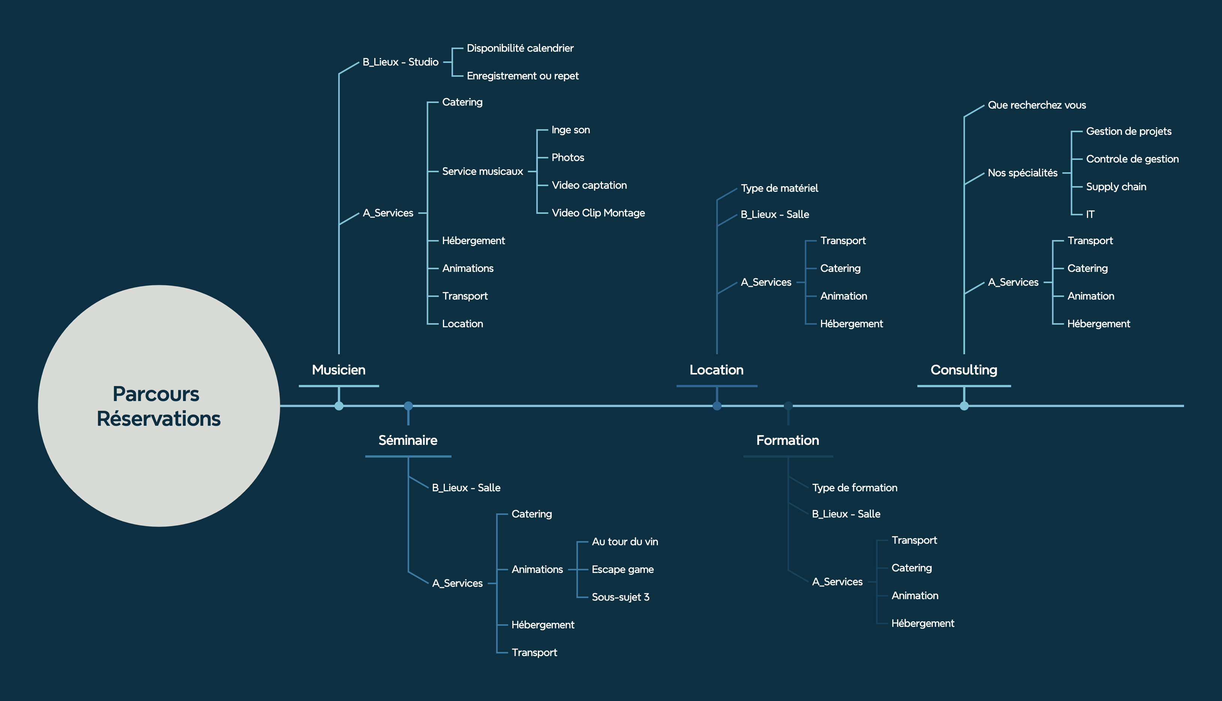
parcours

Slide 12
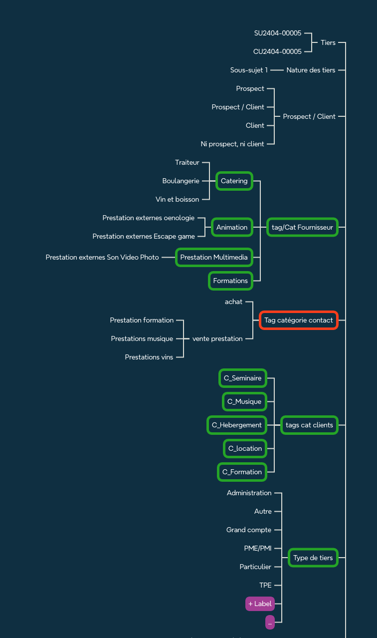
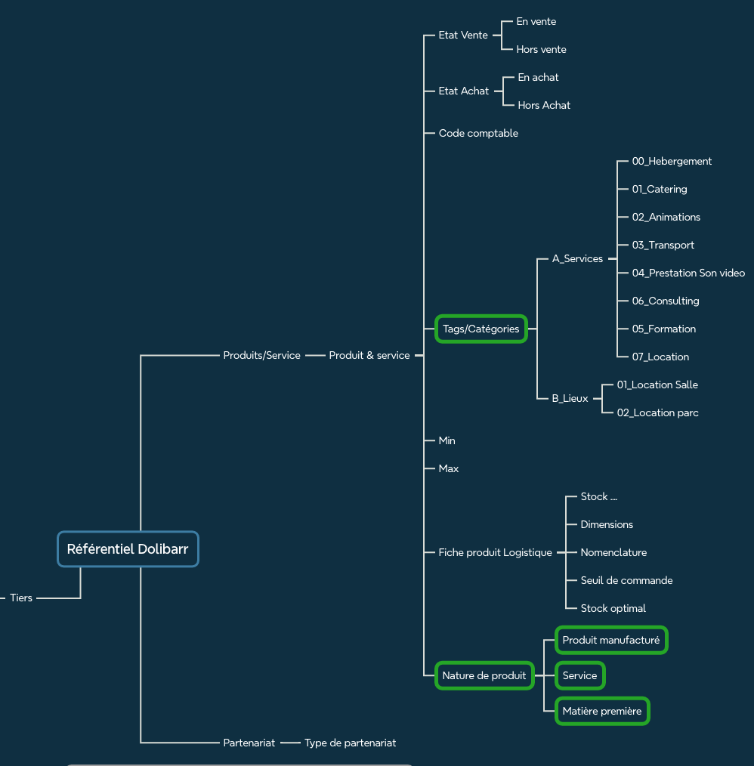
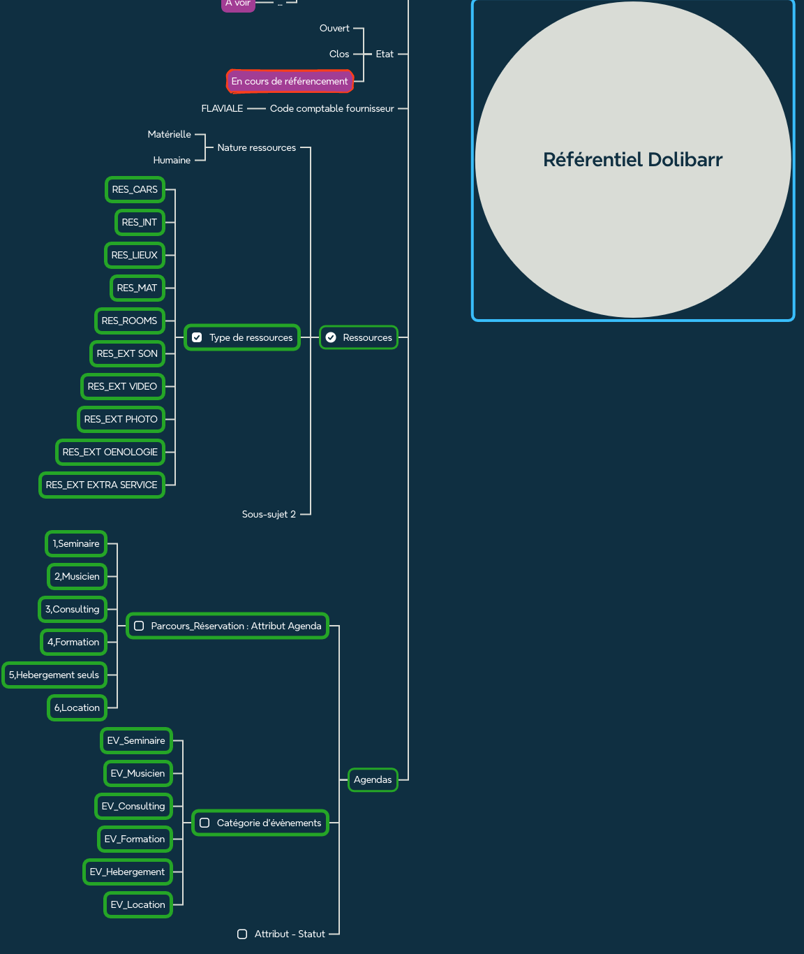
S’appuyer sur le référentiel erp

Slide 13
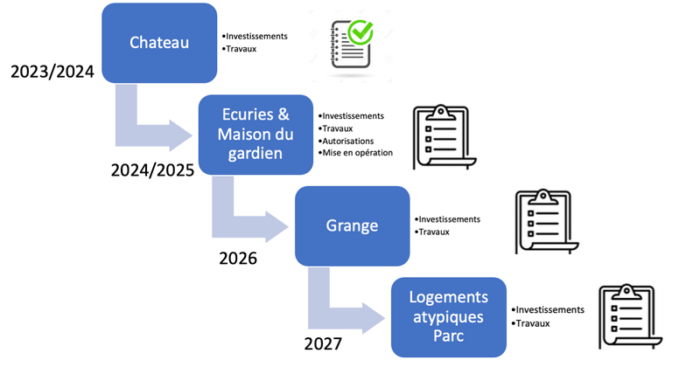
Macro planning projets hébergements

Slide 14
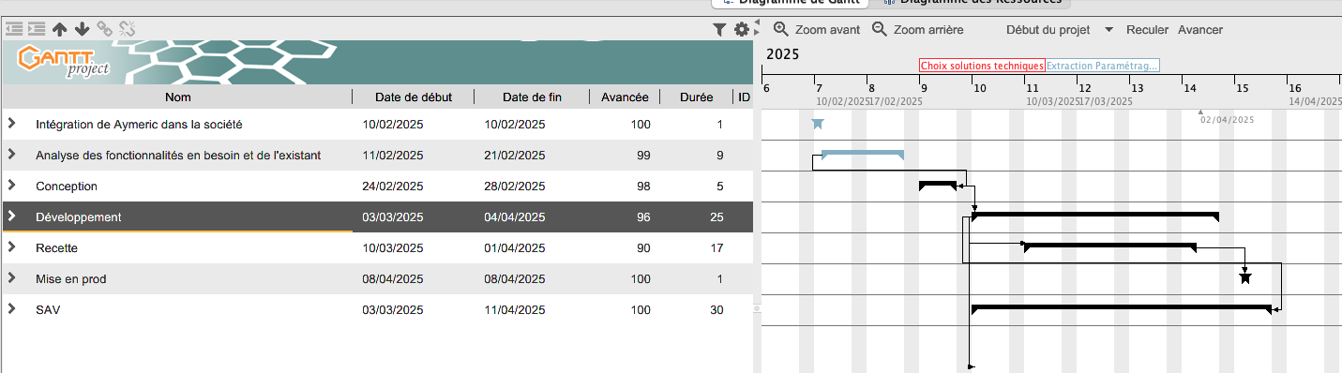
Macro planning projets

